Slide 1
Презентація до уроку з української мови в 5 класі вчителя Йорданештськоi ЗОШ
Iгнатуш O.I.

Slide 2
Пряма мова.
Розділові знаки при прямій мові

Slide 3
Мета:
ознайомити п’ятикласників з особливостями будови речень із прямою мовою, інтонацією в них, навчити учнів розрізняти слова автора і пряму мову в реченні з прямою мовою; формувати організаційно – контрольні вміння оцінювати роль речень із прямою мовою в тексті; розвивати пунктуаційні вміння ставити й обґрунтувати розділові знаки при прямій мові; розвивати передмовленнєві вміння трансформувати складні речення в речення з прямою мовою, удосконалювати мовленнєво – комунікативні вміння сприймати й відтворювати текст, що містить пряму мову; розвивати творчу уяву, культуру мовлення.
Тип уроку:
урок засвоєння нових знань (формування мовної і мовленнєвознавчої компетенції).

Slide 4
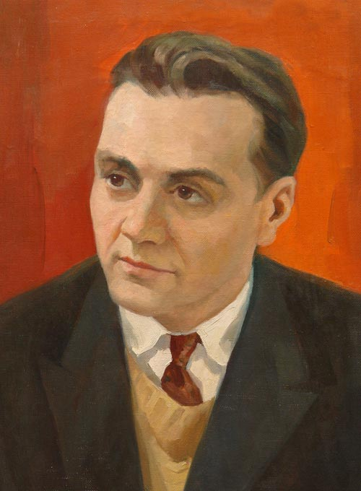
«Щоб любити – треба знати, а щоб проникнути в таку тонку й неосяжну, величну і багатогранну річ, як мова, треба її любити».
Василь Сухомлинський

Slide 5
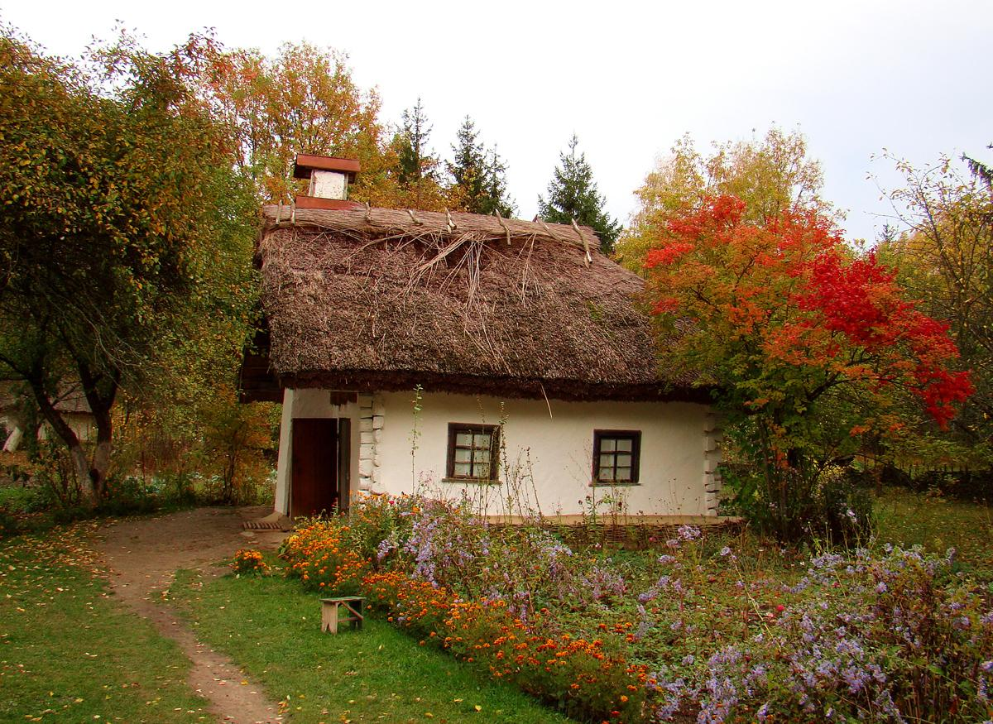
Робота біля дошки
Завдання:
записати речення, зробити синтаксичний розбір.
Так яблуками пахне у хатинці, як пахнуть хати тільки восени.

Slide 6
Колективна робота
Завдання:
послухайте речення, знайдіть висловлення, яке належить певній особі, у даному випадку Г.К. Андерсу.
«Щоб жити, потрібні сонце, воля, і маленька квітка», – говорив великий казкар Г.К. Андерсен.

Slide 7
Теоретичний практикум
Прямою мовою – називається точно передане висловлювання певної особи. Пряма мова супроводжується словами автора, з яких відомо, кому належить пряма мова, за яких обставин і як вона була висловлена.
Пряму мову записуємо з великої літери й беремо з двох боків у лапки. У кінці прямої мови перед лапками ставимо знак оклику або знак питання, крапку чи кому ставимо після лапок.

Slide 8
Робота з підручником
Завдання: перебудуйте речення з прямою мовою на речення з непрямою мовою. Поясніть вживання в них розділових знаків. (Вправа 170 с.78)
1. «Чого ж ти свого добра не рятуєш?» – питають його люди.
2. «А він і каже: «Усе моє несу зо мною, бо розум і все те, що я знаю, у мене в голові».
Висновок: «Розум – скарб людини».
(Народне прислів'я)

Slide 9
Якщо слова автора стоять перед прямою мовою, то після них ставимо двокрапку.
1. А : «П». Недаремно каже прислів’я : «Мала крапля лупає скелю».
2. А : «П?» Я запитав : « Батьку, що таке людська байдужість?»
3. А : «П!» Тарас заплескав у долоні : « А он наша хата!»

Slide 10
Якщо пряма мова стоїть перед словами автора, після неї ставимо кому або знак питання, чи знак оклику, а після них – тире. Слова автора після прямої мови записуємо з малої літери.
1. «П» , - а. «Як хліб на столі, не болить голова» , - так гарно бабуся сказала.
2. «П?» - а. «Хіба можна уявити наше життя без хліба?» – запитала дівчинка. 3. «П!» - а. « Не кидайся хлібом, він святий!» - в суворості ласкавій, бувало, каже дід малечі кучерявій.

Slide 11
Якщо пряма мова розірвана словами автора, то розділові знаки ставляться відповідно до наведених нижче схем.
1. «П, - а, - п ». «Ті школярі, - писав В.Сухомлинський, - які мало читають, дуже поверхово оволодівають знаннями».
2. «П, - а. – П». «Яка чудова в нас земля, - думала Оксана. – І як гарно працювати на ній».
3. «П? – а. – П?» «Як настрій? – спитав чемно. – Як сім’я?»
4. «П! – а. – П!» «Чекай! – крикнув здалеку. – Я зараз!»

Slide 12
Диктант – вікторина
Завдання: з якої казки взято речення? Запишіть їх, поясніть розділові знаки.
1. Ідуть брати та й думають: « Коли б на доброго хазяїна натрапити!» («Названий батько»)
2. Пан аж розсердився: « Як це? Я такий розумний, а вона мої загадки повідгадувала!» («Мудра дівчина»)
3. «Оце вже і втретє моя правда!» – сказав радісно дядько. («Про правду і кривду»)

Slide 13
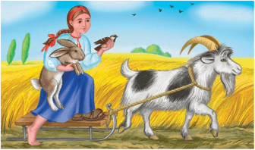
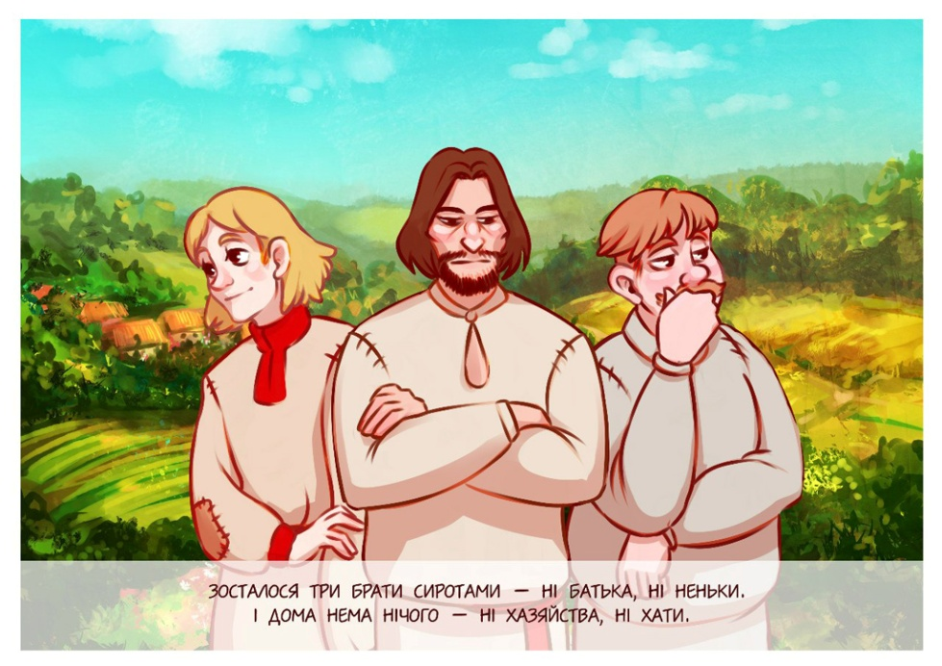
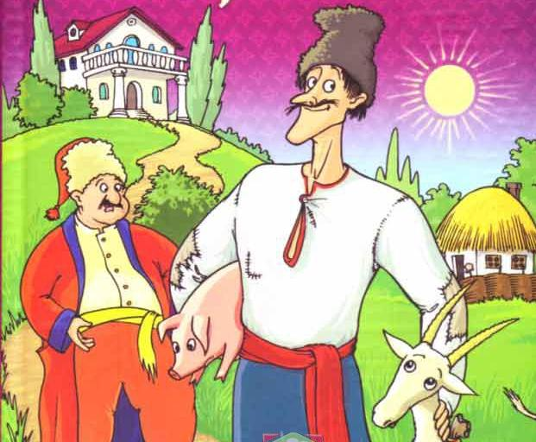
«Мудра дівчинка»
«Названий батько»
«Про правду і кривду»

Slide 14
Фізкультхвилинка
Щось не хочеться сидіти, Треба трішки відпочити. Руки вгору, руки вниз, На сусіда подивись І гарненько усміхнись. Плесни раз, ще кілька раз. Гаразд, до роботи – час.

Slide 15
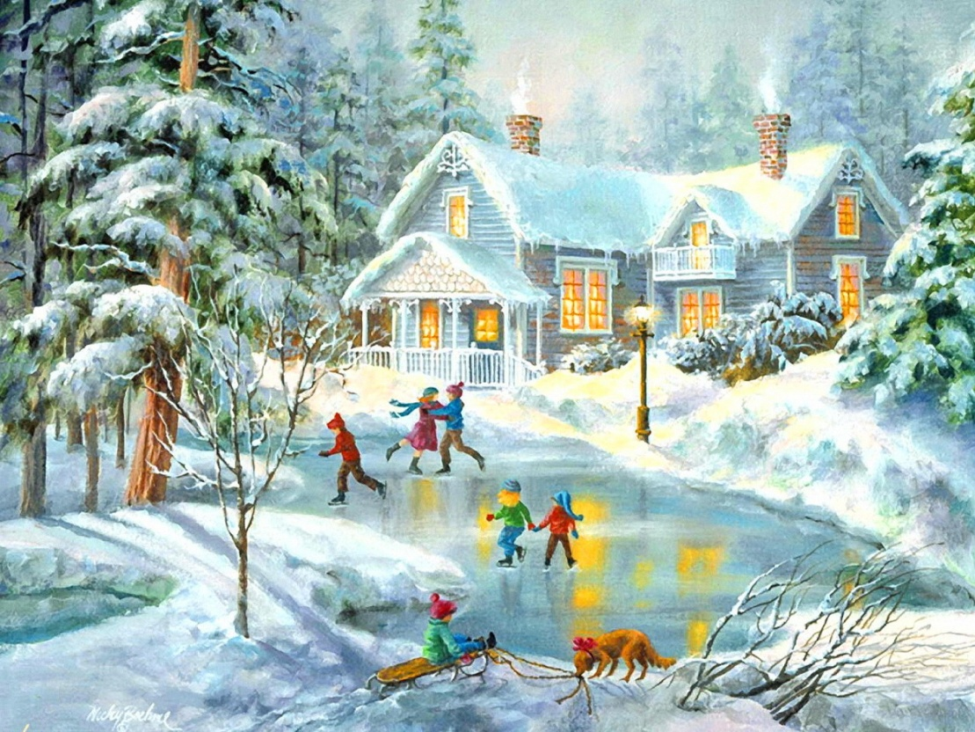
Творче конструювання
Завдання: за допомогою малюнка складіть власні речення за такими схемами:
1. А : «П».
2. А : «П?» 3. «П?» - а. 4. «П!» - а.

Slide 16
Робота в групах
Завдання: замініть подані речення на речення із прямою мовою, накресліть схеми, поясніть розділові знаки.
I група
1. Недаремно кажуть, що люди – ніби дзеркало.
2. Говорять у народі, що життя прожити – не поле перейти.
II група
1. Великий Платон сказав, що думки керують світом.
2. Олександр Довженко писав, що життя таке коротке.
Поспішайте творити добро.

Slide 17
Бліц – опитування
1. Що називається прямою мовою?
2. Яку будову мають речення з прямою мовою?
3. Яка інтонація властива реченням з прямою мовою? З якою інтонацією вимовляється пряма мова? З якою – слова автора?
4. Які розділові знаки ставлять в реченнях з прямою мовою, якщо перед прямою мовою стоять слова автора?
5. Які розділові знаки ставляться в реченнях з прямою мовою, якщо пряма мова стоїть перед словами автора?

Slide 18
Метод «Незакінчене речення»
(компетентність саморозвитку й самоосвіти)
Я розумію …
Найбільші труднощі відчувалися, коли …
Я не вмів (-ла), а тепер умію …

Slide 19
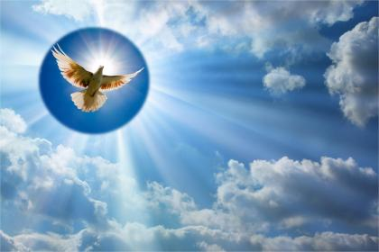
Знання – як і небеса – належать усім. Жоден учитель не має право приховувати їх від будь-кого, хто про них просить. Викладання – мистецтво віддавати.
Абрахам Джошуа Гешель
(єврейський філософ)

Slide 20
